Slide 1
Формирование коммуникативных умений у детей 6-7 лет посредством использования в музыкальной деятельности коммуникативных танцев-игр
Гилева Анна Ивановна,
студентка 4 курса
ГПОУ «Сыктывкарский гуманитарно-педагогический
колледж имени И.А. Куратова»
Республика Коми, г. Сыктывкар
Целевая аудитория:
студенты педагогического колледжа специальности «Музыкальное образование», музыкальны руководители дошкольных образовательных организаций
2019 г.

Slide 2
Оглавление:
Цель и задачи исследования
Объект, предмет и гипотеза исследования
Основные понятия
Структура коммуникативных умений
Особенности коммуникативной сферы детей 6-7 лет
Коммуникативные танцы-игры
Констатирующий этап
Формирующий этап
Результаты исследовательской работы
Список использованной литературы

Slide 3
Цель исследования: теоретически и практически обосновать процесс формирования коммуникативных умений у детей 6-7 лет посредством использования в музыкальной деятельности коммуникативных танцев-игр.
Задачи исследования:
Рассмотреть сущность и содержание понятия «коммуникативные умения».
Раскрыть особенности коммуникативной сферы детей 6-7 лет.
Проанализировать содержание коммуникативных танцев-игр, используемых в музыкальной деятельности дошкольной образовательной организации.
Выявить исходный уровень проявления коммуникативных умений у детей 6-7 лет.
Осуществить экспериментальную работу по формированию коммуникативных умений у детей 6-7 лет посредством использования в музыкальной деятельности коммуникативных танцев-игр.
Определить результаты экспериментальной работы по формированию коммуникативных умений у детей 6-7 лет.

Slide 4
Объект исследования:
коммуникативные умения детей 6-7 лет.
Предмет исследования:
коммуникативные танцы-игры как средство формирования коммуникативных умений у детей 6-7 лет.
Гипотеза: формирование коммуникативных умений у детей 6-7 лет будет более эффективным в том случае если средством формирования станут коммуникативные танцы-игры, а сам процесс формирования будет осуществляться на музыкальных занятиях и в музыкально-досуговой деятельности.

Slide 5
Основные понятия, связанные с категорией «общение»
Общение - это форма взаимодействия человека с другими людьми [1]
Коммуникация - это процесс обмена информацией, ведущий к взаимопониманию [1]
Коммуникативные умения – это умения, связанные с правильным выстраиванием своего поведения: умение выбрать нужную интонацию, жесты [2]

Slide 6
Структура коммуникативных умений дошкольников [3]
Структура коммуникативных умений
старших дошкольников
(по О.Л. Куликовой) [3]
Информационно-коммуникативный компонент
Умение вступать в общение со знакомым и незнакомым человеком
Умение соотносить средства вербального и невербального общения
Регуляционно-поведенческий компонент
Умение выполнять коллективные виды деятельности. обосновывая совместно выполняемые действия
Умение находить выход из конфликтных ситуаций
Эмоционально-перцептивный компонент
Умение проявлять чуткость, отзывчивость, сопереживание, заботу к партнерам по общению
Умение воспринимать эмоциональное поведение друг друга, оценивать соответствие вербального поведения невербальному

Slide 7
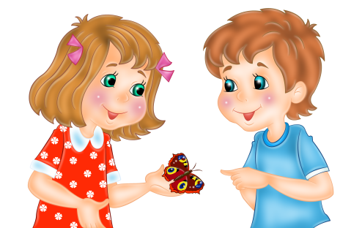
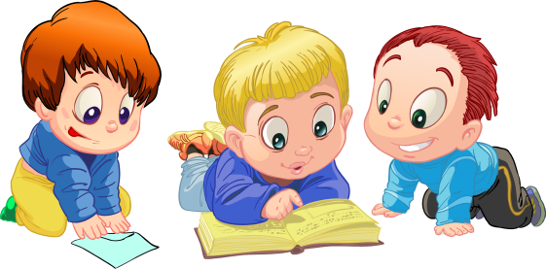
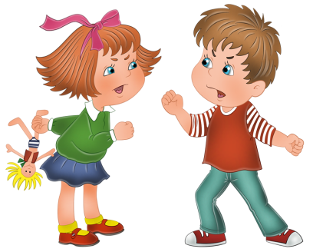
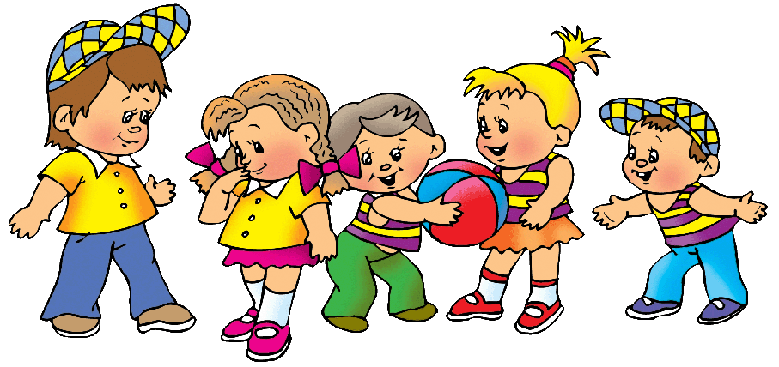
Особенности коммуникативной сферы детей 6-7 лет
Действия детей 6-7 лет направлены не на положительною оценку взрослого, а на проявление отношения к сверстнику
Старшие дошкольники внимательно наблюдают за действиями ровесников, стремятся помочь, подсказать, исправить
При этом у детей проявляется неумение понять сверстников, что часто провоцирует конфликтные ситуации, вызывает агрессию
В этом возрасте происходит как бы разделение детей на «популярных» и «непопулярных»
Общение становится главным фактором развития, как своей личности, так и личности сверстника

Slide 8
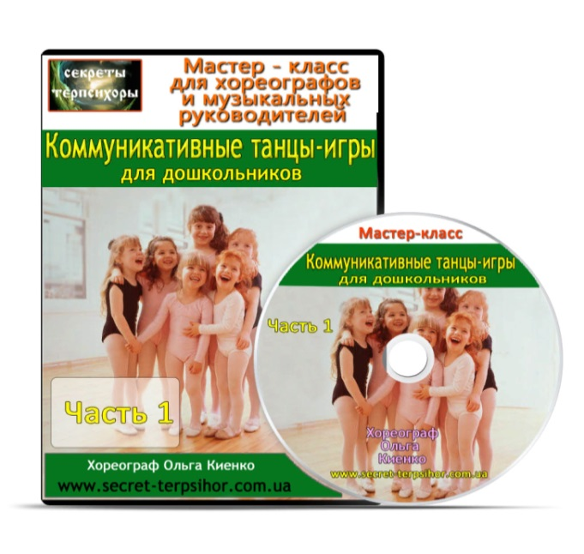
«Коммуникативные танцы-игры» – это танцы с несложными движениями, включающие элементы невербального общения, смену партнеров, игровые задания, соревнования» [4] А.И.Буренина
1. Часть
«Танцы-игры»
Поиграем веселей!
Ай, да сапожники!
Здравствуй, говори!
Дружный танец!
2. Часть
«Массовые танцы»
Брейк-миксер
Бинго
Вальс друзей
Веселый каблучок
Массовая пляска

Slide 9
Констатирующий этап эксперимента
Авторы и названия диагностических заданий
Компонент коммуникативных умений | Автор диагностических заданий | Названия диагностических заданий
Информационно-коммуникативный компонент | О.В.Дыбина [5] | «Зеркало настроений»
 | А.И.Буренина [6] | «Разговор игрушек»
Регуляционно-поведенческий компонент | О.В.Дыбина [5] | «Помощники»
 | Е.А.Смирнова [7] | «Картинки»
Эмоционально-перцептивный компонент | Л.Ю.Субботина [8] | «Определи выражение лица»
 | Н.Е.Веракса [9] | «Картинки»

Slide 11
Формирующий эксперимент
Программа формирующего эксперимента
I. Подготовительный этап
II. Основной этап
III. Заключительный
этап
Сроки реализации:
Декабрь 2018 -Январь 2019 года
Сроки реализации:
Февраль - апрель 2019 года
Сроки реализации:
Апрель 2019 года
Знакомство детей экспериментальной группы с особенностями общения в процессе серии, состоящей из 3-х тематических занятий:
1. «Путешествие по стране Вежливости»;
2. «Путешествие на острова Мимка и Пантомимка»;
3. «Как танец и игра подружились».
I блок: работа с детьми экспериментальной группы.
1 ступень «Информационно-коммуникативная» (коммуникативные упражнения)
2 ступень «Регуляционно-поведенческая» (коммуникативные танцы-игры)
3 ступень «Эмоционально-перцептивная» (занятия кружка, коммуникативные упражнения, танцы-игры)
II блок: создание рекомендаций для родителей, запись CD-диска.
1. Итоговое развлечение «Азбука общения» с использованием коммуникативных танцев-игр.
2. Мастер-класс для родителей с использованием рекомендаций по проведению коммуникативных танцев-игр в домашних условиях
3. Анализ результатов экспериментальной работы.

Slide 12
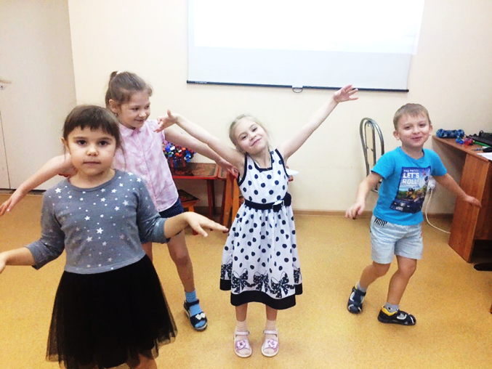
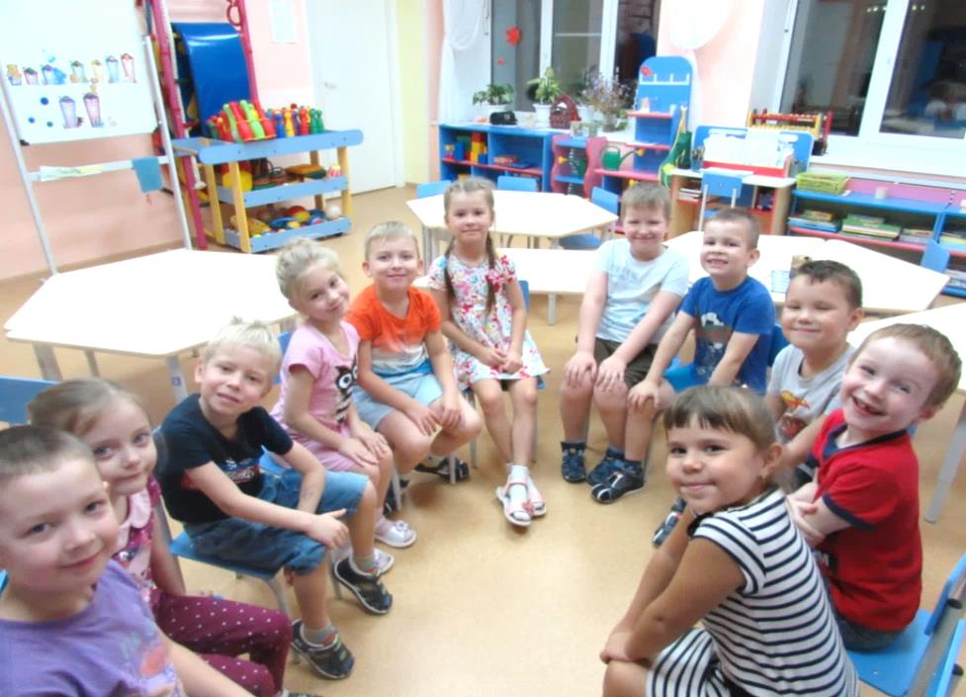
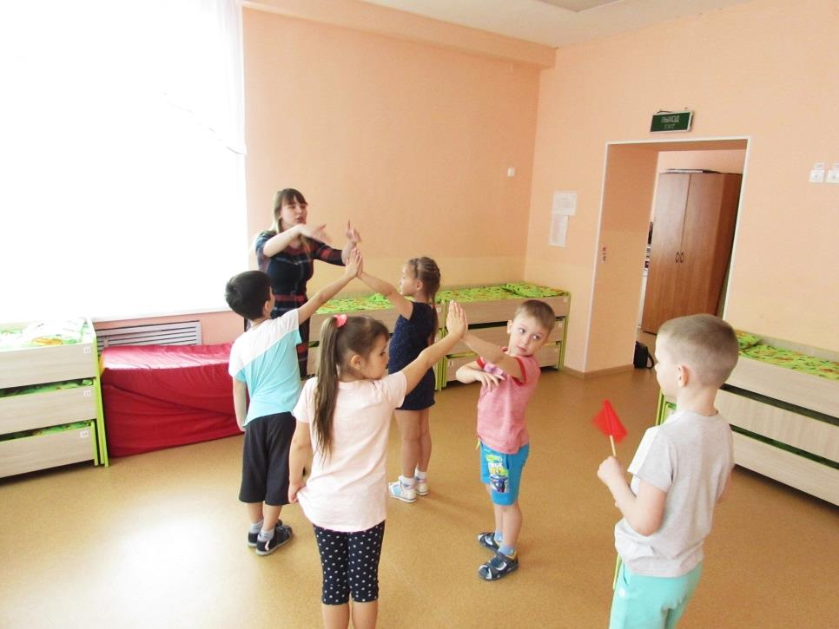
Формирующий этап: использование коммуникативных танцев-игр на занятиях

Slide 13
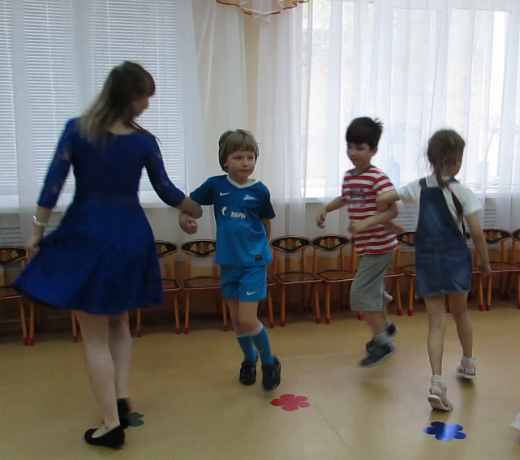
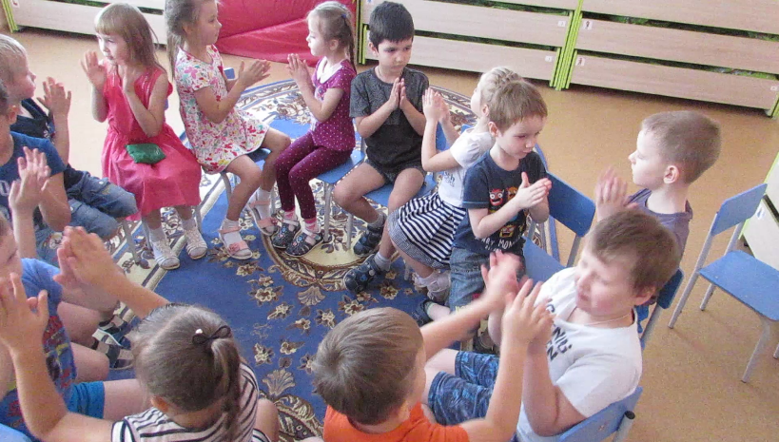
Формирующий этап: фрагменты занятий
Коммуникативный танец-игра «Брейк-миксер» (видеофрагмент танца)
Коммуникативный танец-игра «Передай другу» (видеофрагмент танца)

Slide 14
Сравнение результатов констатирующего и контрольного этапов эксперимента

Slide 15
Список использованной литературы
Сущенко С.А. Социальная психология / С.А. Сущенко, Т.В. Плотникова, Н.И. Сидоркин. – Ростов н/Д : Феникс, 2006. – 345 с.
Запятая О.В. Общие умения коммуникации как компонент содержания образования – Красноярск: Красноярский краевой институт повышения квалификации работников образования, 2005. – 48 с)
Куликова, О. Л. Формирование коммуникативных умений у детей 5-7 лет в музыкально-игровой деятельности: дис. … канд. пед. наук. Ярославль., 2013. 235 с.
Буренина А.И. Музыкальная палитра: вопросы теории и методики / /Музыкальная палитра. 2003. – №4. – С. 32. ]
Дыбина О.В. Педагогическая диагностика компетентностей дошкольников. Для работы с детьми 5-7 лет / Под ред. О. В. Дыбиной. – М.: МОЗАИКА-СИНТЕЗ, 2010. -64 с.
Буренина А.И. Кукляндия: Учебю-метод. пособие по театрализованной деятельности / Буренина А.И., Родина М.И. – СПб.: Изд-во «Музыкальная палитра», 2008. – 112 с.:ил.
Смирнова Е. О. (Межличностные отношения дошкольников: диагностика, проблемы, коррекция / Е. О. Смирнова, В. М. Холмогорова. – М.: Гуманитар. изд. центр ВЛАДОС, 2005. – 158 с.: ил. – (Психология для всех).
Субботина Л.Ю. Развитие воображения детей. Популярное пособие для родителей и педагогов/ Художник Куров В.Н. – Ярославль: «Академия развития», 1997. – 240 с., ил. – (Серия: «Вместе учимся, играем»).
Веракса Н.Е. Пособие для педагогов дошкольных учреждений "Диагностика готовности ребенка к школе" / Под ред. Н.Е.Вераксы. – М.: Мозаика-Синтез, 2007. – 96 с.

Slide 16
«Единственная известная роскошь – это роскошь человеческого общения» Антуан де Сент Экзюпери

